Slide 1
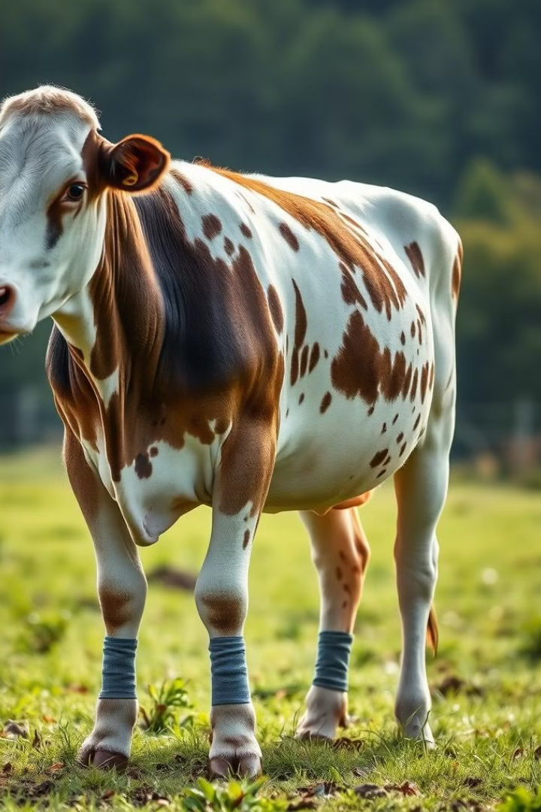
Фиксатор конечностей коровы/быка при травме и растяжении
Кузбасский ГАУ Инициативная разработка

Slide 2
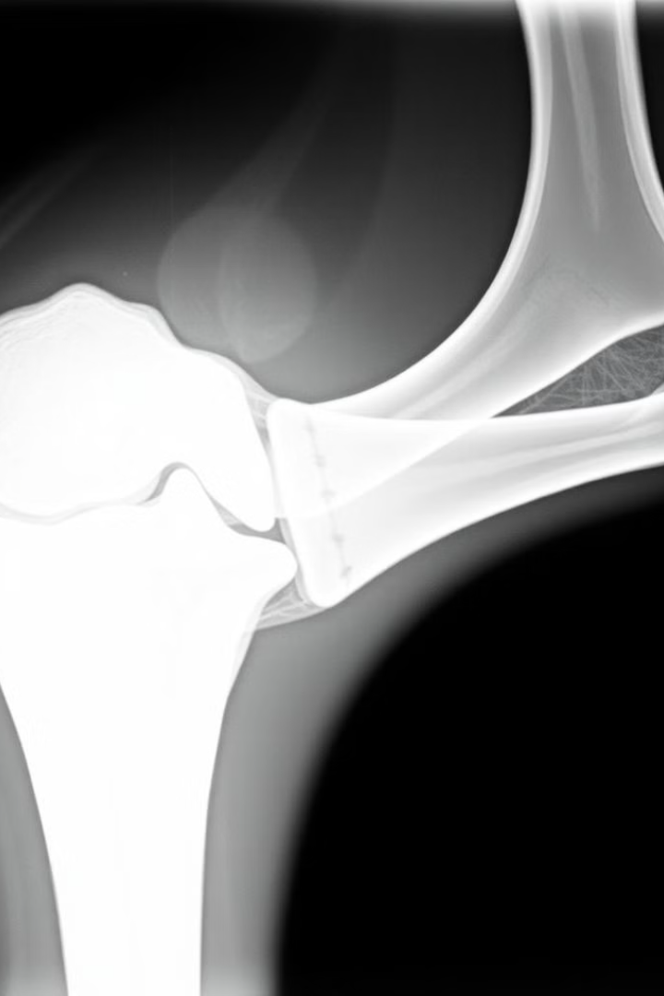
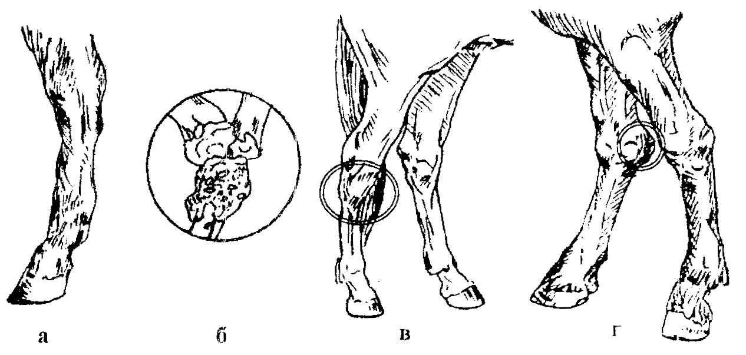
Пользователь и проблема
Пользователем являются небольшие фермерские хозяйства и личные подсобные хозяйства, имеющие небольшое количество животных, ценность которых высока.
Проблема заключается в том, что у животных могут возникать: переломы , вывихи, растяжения.

Slide 3
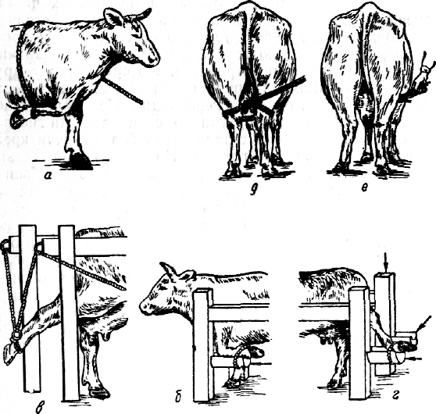
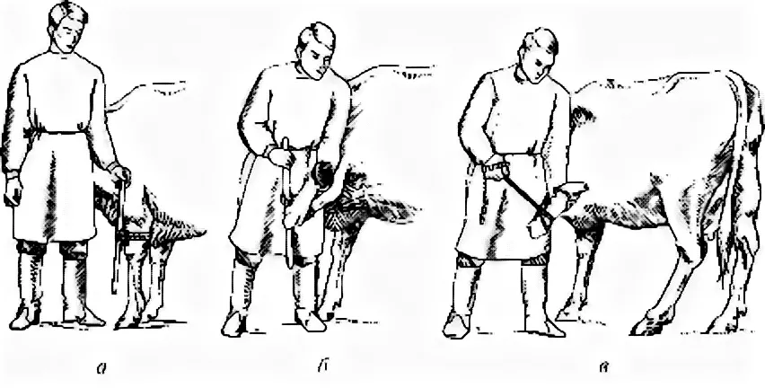
Как решается эта проблема:
В настоящее время используются недостаточно удобные, малоэффективные способы фиксации конечностей.

Slide 4
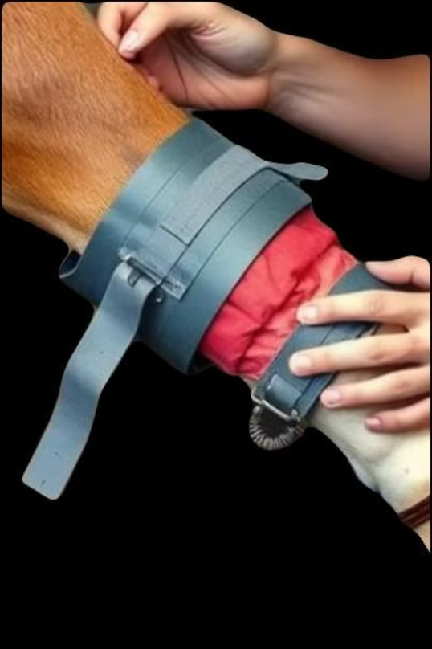
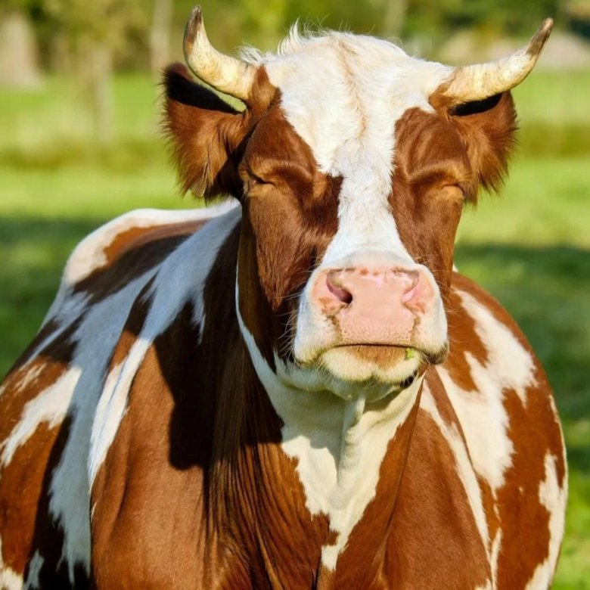
Решение:
По решению данной проблемы мы предлагаем изготовить практичные бандажи/фиксаторы.

Slide 5
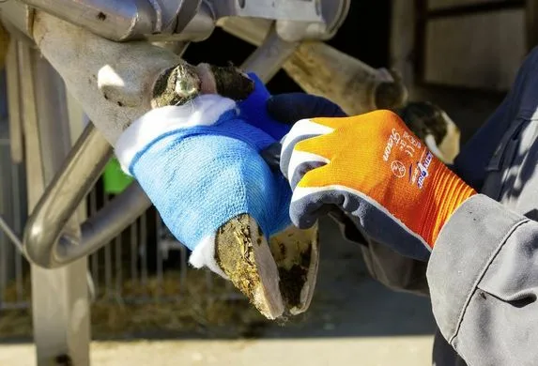
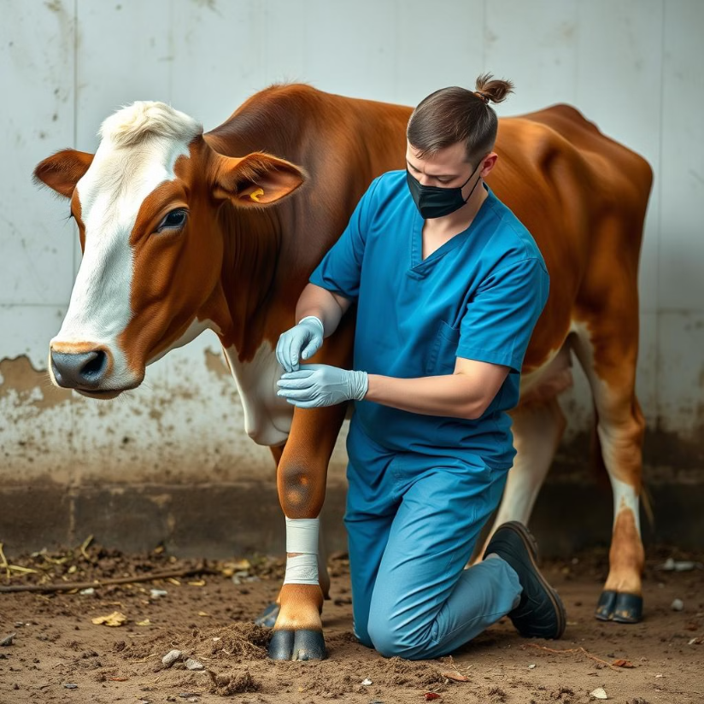
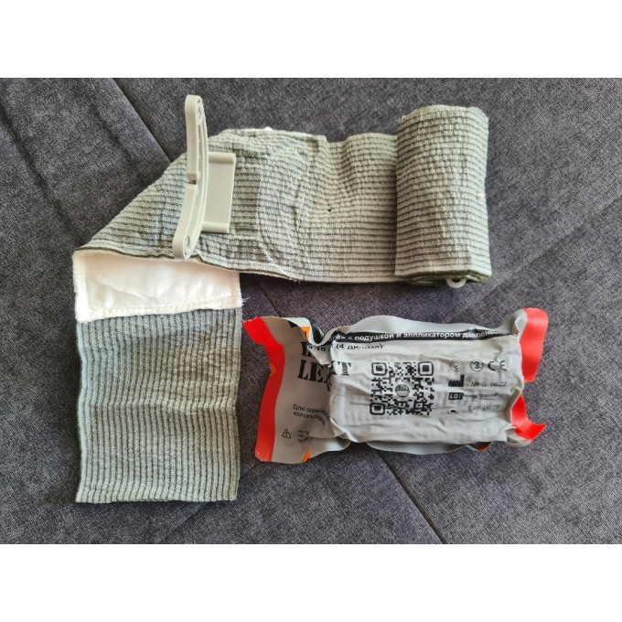
Актуальность
Своевременное и грамотное применение таких приспособлений может значительно ускорить заживление травм и предотвратить хронизацию проблемы.

Slide 6
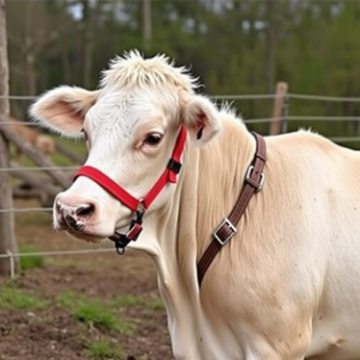
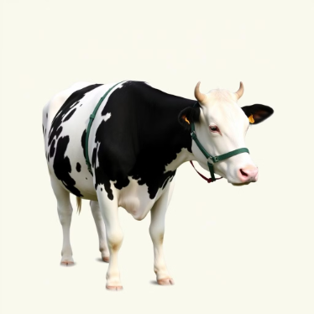
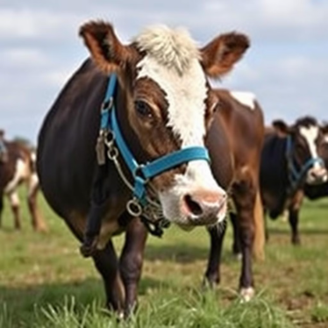
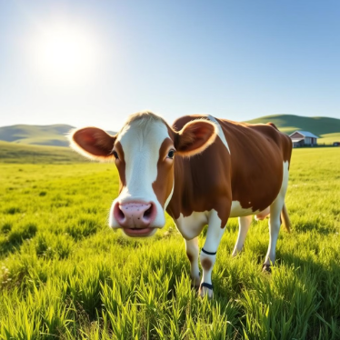
Принципы использования фиксаторов
Неподвижность
Комфорт
Доступность
Своевременность

Slide 7
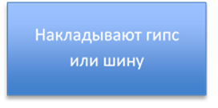


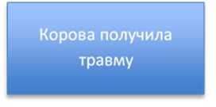
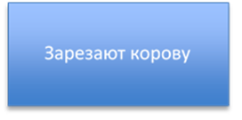
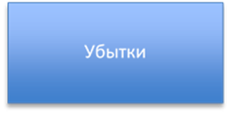
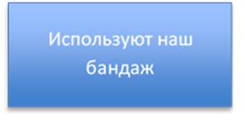
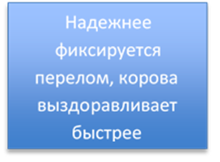
Пользовательский сценарий

Slide 8
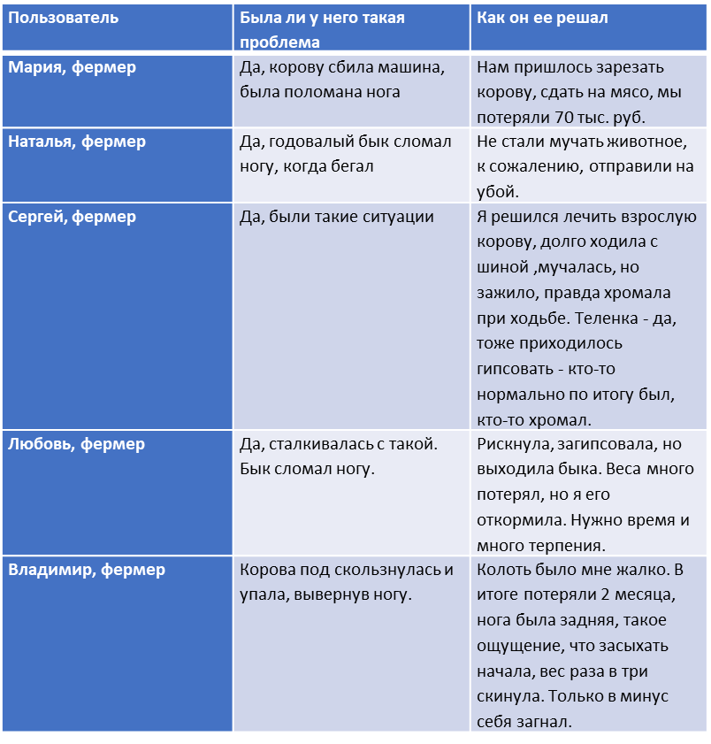
Результаты пользовательского тестирования

Slide 9
Экономика проекта: предположения и вопросы
Издержки | Затраты | Итого
Ткань | Органический хлопок= 120р (1 м) Водоотталкивающая ткань=200р (1м) | 120*3=360 руб. 200*3=600 руб. =960 руб. * 115 шт. бан. = 110.400 руб.
Каркас | Алюминиевый каркас ~ 150р (1 изделие) | ~150 руб. * 115 шт. бан. ~ 17.250руб
Аренда помещения | Производственное помещение(700 кв.м)= 200р в мес. за кв.м | ~140.000 руб. в мес.
Электричество | 4 руб. 70 коп. | ~ 13.536 руб.
Швейная машинка | 47.000 руб (шт) | 47.000 руб. *3 шт ~ 141.000 руб.
З/п швеи | От 27.000-40.000 руб. | ~ 33. 500 руб.
Налог НДФЛ 13%
 |  | Итого: ~ 515.000 руб.

Slide 10
Аналоги
На данный момент имеются лишь неудобные приспособления, такие как: шины, гипс.
Наложение гипса/шины на корову/быка, со всеми расходными материалами и препаратами в среднем стоит около 17 тыс.руб

Slide 11
Рынок
RAM (объем потенциального рынка) – 17 млн голов коров в России т.е. рынок – 731 000 голов (шт. бандажей)
TAM (объем целевого рынка) - 274 000 голов (шт. бандажей)
SAM (доступный объем рынка) - 2 300 голов (шт. бандажей)
SOM (реально достижимый объем рынка) – 575 000 руб. и 115 шт. бандажей

Slide 12
Структура издержек и бизнес-модельь
Кто ваши клиенты?
Пользователем являются небольшие фермерские хозяйства и личные подсобные хозяйства.
2. На чем именно и как проект будет зарабатывать?
Проект будет зарабатывать за счет продажи фиксаторов/бандажей, наш продукт будет передовым в этой сфере.
3. Структура издержек, из которой складывается себестоимость вашего решения.
В затраты входят: гипоаллергенная ткань с водоотталкивающим эффектом, каркас, аренда помещения, швейные машинки, электричество, заработная плата швеи, налог НДФЛ 13%
4. Как вы будете продавать свой продукт/услугу потребителям? (каналы распространения).
Продукт будет предложен ветеринарам, которые осуществляют лечение животных, стоимость бандажа будет включена в стоимость лечения

Slide 13
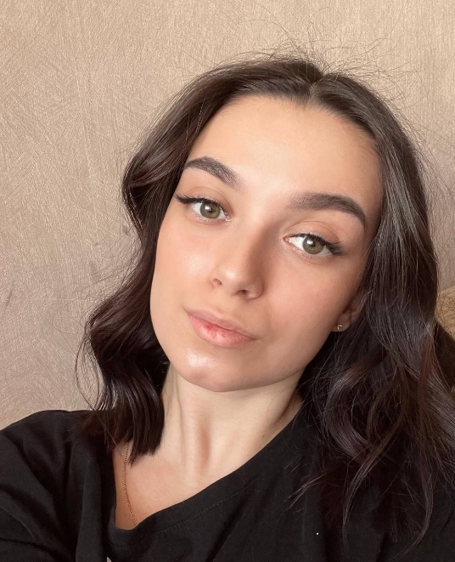
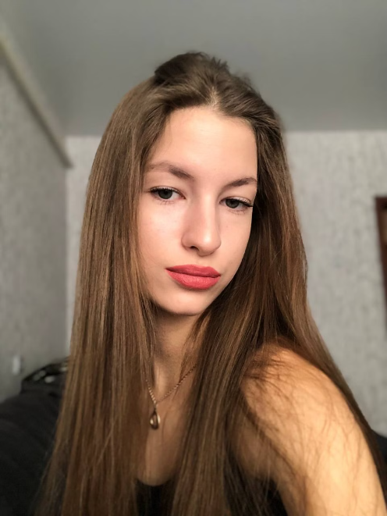
Участники
Хохлова Алина (лидер)
Воробьёва Виктория
Занимаюсь сбором информации и созданием общего
сведенья о данном проекте.
Занимаюсь креативной деятельностью.

